Slide 1


Slide 2


Slide 3


Slide 4
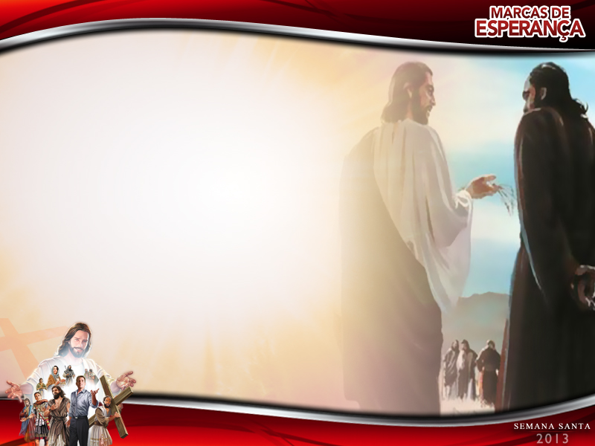
“Veio para o que era Seu, e os Seus não O receberam” (João 1:11).
O nome de Natanael consta na primeira lista de pessoas que manifestaram algum tipo de resistência quando foram apresentadas a Jesus.

Slide 5

Jesus é apresentado a Natanael
1

Slide 6

Quem era Natanael antes de Jesus ser apresentado a ele? Um homem debaixo de uma figueira (verso 48).

Slide 7
Na Palestina dos dias de Jesus, a videira e a figueira eram as árvores geralmente escolhidas como lugar ideal para a oração (Miquéias 4:4; Zacarias 3:10) – e também símbolos de patriotismo.

Slide 8
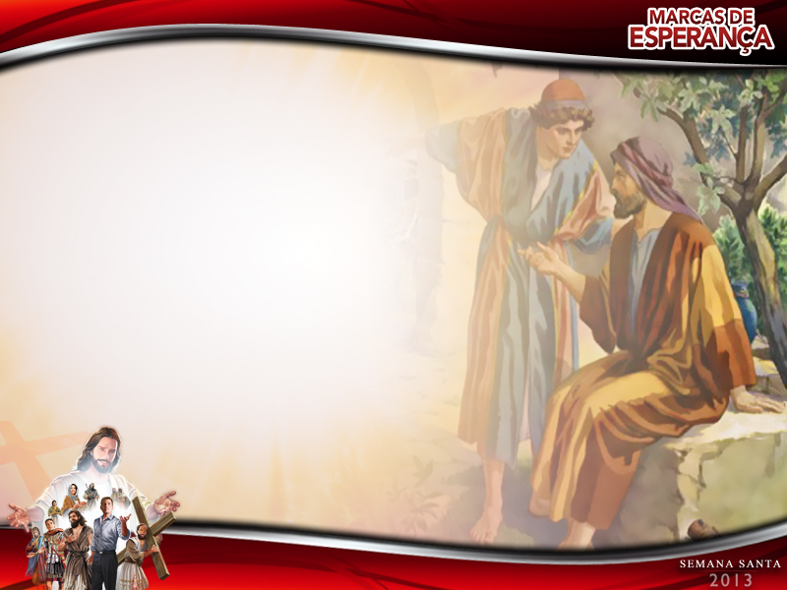
Natanael tinha um amigo que já conhecia Jesus. Você tem algum amigo que já conhece Jesus? Filipe certamente conhecia o costume do amigo, por isso foi procurá-lo à sombra da figueira para anunciar “o seu achado”.

Slide 9
“Achamos Aquele de quem Moisés escreveu na Torá, e a quem se referiram os profetas: Jesus, o Nazareno, filho de José” (verso 45).

Slide 10
A resposta de Natanael não revelou nenhuma empolgação: “De Nazaré pode sair alguma coisa boa?” (verso 46).

Slide 11

Foi assim que Jesus encontrou Natanael, um homem aflito, teimoso, com baixa autoestima, curioso, preconceituoso, sarcástico e irônico. E quanto a você, como Jesus o encontraria hoje?

Slide 12
Jesus
apresenta-Se
a Natanael
2

Slide 13
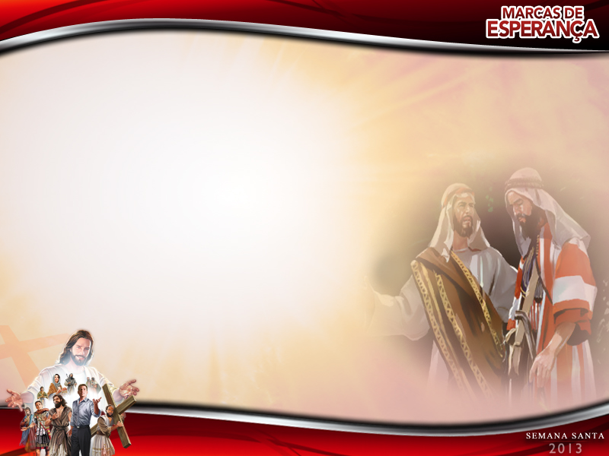
Para levar Natanael a Jesus, Filipe usou um método objetivo: “Vinde e vede”. Realmente, muitas palavras não funcionariam com Natanael.

Slide 14
O mesmo acontece em nossos dias. A única forma de promover a verdadeira fé em Cristo é levar as pessoas a experimentá-Lo, ir ao Seu encontro e vê-Lo. Jesus apresentou-Se a Natanael mostrando que já o conhecia: “Eis um verdadeiro israelita, em quem não há dolo!” (verso 47).

Slide 15
Jesus sabia a opinião que Natanael tinha a respeito dEle. Jesus sempre sabe qual é a nossa opinião a respeito dEle, mas, a opinião dEle a nosso respeito está escrita em Jeremias 29:11-13). Natanael pensou que era um homem sozinho debaixo da figueira. Jesus lhe disse: “...Eu te vi, quando estavas debaixo da figueira” (verso 48).

Slide 16
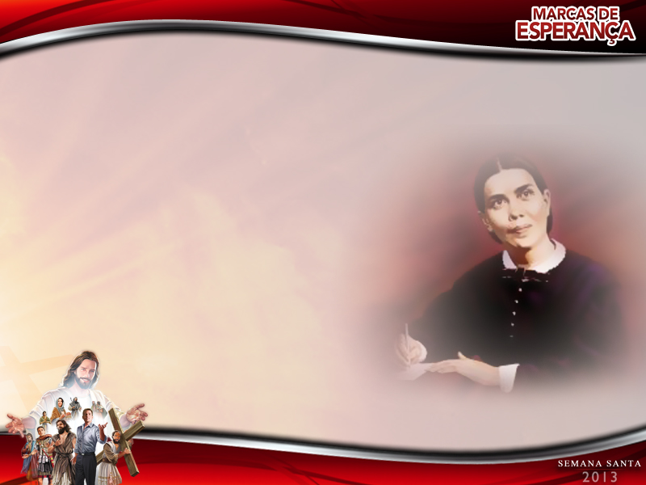
“Se Natanael houvesse confiado na direção dos rabis, nunca haveria encontrado Jesus. Foi vendo e julgando por si mesmo que se tornou discípulo. Assim acontece com muitos hoje em dia, a quem o preconceito impede de aceitar o bem. Quão diverso seria o resultado, viessem eles e vissem!”
(E. G. White, O Desejado de Todas as Nações, p. 140, 141).

Slide 17
“Enquanto confiar na guia da autoridade humana, ninguém chegará a um salvador conhecimento da verdade. Como Natanael, necessitamos estudar por nós mesmos a Palavra de Deus, e orar pela iluminação do Espírito Santo. Aquele que viu Natanael debaixo da figueira, vernos-á no lugar secreto de oração. Anjos do mundo da luz acham-se ao pé daqueles que, em humildade, buscam a guia divina” (Ibid., 141).

Slide 18
A sinceridade moveu os lábios de Natanael a proferir uma das mais lindas confissões de fé:
“Mestre, Tu és o Filho de Deus, Tu és o Rei de Israel” (verso 49).

Slide 19
3
Natanael
apresenta Jesus

Slide 20
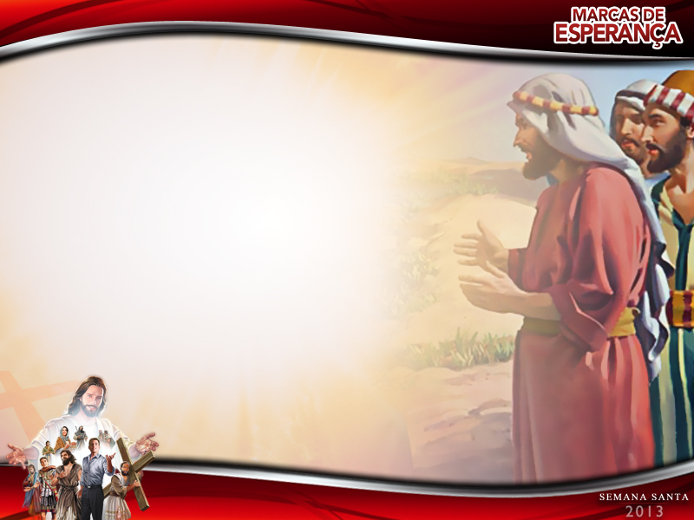
Natanael é o precursor de todos os homens que têm sede de encontrar Jesus. Depois desse encontro, Natanael viveu para apresentar Jesus aos outros.

Slide 21
“Com a vocação de João, André, e Simão, Filipe e Natanael, começou o fundamento da igreja cristã”
(E. G. White, O Desejado de Todas as Nações, p. 141).

Slide 22
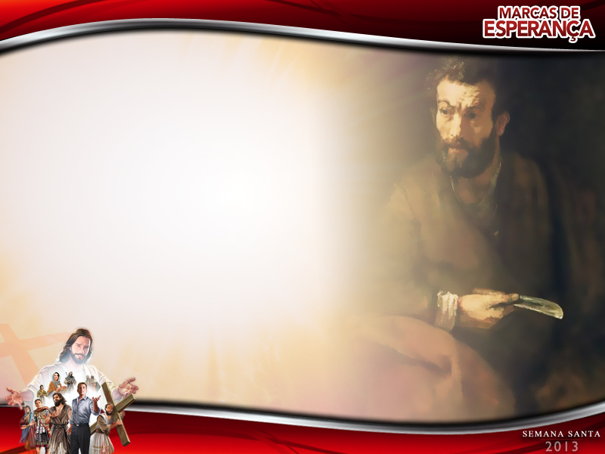
“A região da Ásia Menor, atual Turquia, é apontada de forma enfática pela tradição como um dos palcos de maior atuação do apóstolo Bartolomeu em suas lides missionárias”
(Aramis C. de Barros, 2006, Doze Homens, Uma Missão, p. 90).

Slide 23
Segundo muitos historiadores, a maior parte do ministério de Bartolomeu foi na Armênia, onde foi martirizado e seus restos mortais foram transportados para a Mesopotâmia.
(Ibid., p. 106).

Slide 24

Verso 50: “Pois maiores coisas do que estas verás.” Que maiores coisas seriam essas?
Verso 51: “‘E acrescentou: Em verdade, em verdade vos digo que vereis o Céu aberto e os anjos de Deus subindo e descendo sobre o Filho do Homem.’ Com esta figura de linguagem, Jesus descreve o Seu próprio ministério em favor da humanidade” (Idem).

Slide 25
“O que Jacó viu apenas em sonho, você contemplará como uma realidade viva” (Novo Testamento Interpretado, v. 2, p. 292). Após a crucifixão, Natanael entendeu que Jesus era a escada para o Céu.

Slide 26
Jesus marcou a vida de Natanael com marcas de esperança, pois livrou-o de seus preconceitos e Se apresentou a ele como a escada que lhe dava acesso direto ao Céu.

Slide 27

Todo aquele que recebe em seu coração as marcas de esperança impressas pelo sacrifício de Cristo verá maiores coisas em sua vida. Verá as grandezas que Jesus tem preparado para aqueles que Lhe são fiéis.

